Slide 1


НАВЧАЛЬНИЙ ПРЕДМЕТ
ЛІДЕРСТВО
ТЕМА 1: Лідерство
ЗАНЯТТЯ 1:
«Стилі керівництва та зовнішня концепція лідерства»
НЕТАЄМНО

Slide 2
МЕТА ТА НАВЧАЛЬНІ ЦІЛІ ЗАНЯТТЯ
МЕТА:
Довести військовослужбовцям зовнішню концепцію лідерства та стилі керівництва.
НАВЧАЛЬНІ ПИТАННЯ:
Керівництво та лідерство.
Типи лідерів.
Стилі лідерства та керівництва.
Класифікація лідерів.
ПОЛОЖЕННЯ ПРО ПРОХОДЖЕННЯ ГРОМАДЯНАМИ УКРАЇНИ ВІЙСЬКОВОЇ СЛУЖБИ У ЗБРОНИХ
СИЛАХ УКРАЇНИ
НЕТАЄМНО

Slide 3

Керівництво та лідерство
Центральною фігурою в будь-якій організації є керівник, який керує нею або окремим її підрозділом.
Процес керівництва є неодмінною умовою функціонування організації.
Керівництво - це цілеспрямований вплив осіб, наділених функціями й компетенцією керівників, на колективи, тобто взаємодія керівників і виконавців.
Керівництво — не лише неодмінний, а й основний елемент процесу керування, зміст якого розкривається через його функції:
планування;
організацію;
мотивацію;
контроль;
виховання.
НЕТАЄМНО

Slide 4


Керівництво та лідерство
Лідерство - це здатність впливати на окремих людей або групи з метою підпорядкування їхніх зусиль для досягнення певної цілі.
ЛІДЕР (з лат. «той хто веде») – це людина, яка має риси характеру і якості, що сприймаються однаково всіма особами в конкретному колективі.
НЕТАЄМНО

Slide 5

Типи лідерів
Лідер – організатор - виконує функцію групової інтеграції.
Лідер – ініціатор - головує при вирішенні нових проблем, висуває ідеї.
Лідер – генератор - домінує у формуванні настрою групи.
Лідер – ерудит - відрізняється просторістю знань.
Лідер – еталон - є центром емоційного тяжіння, відповідає ролі «зірки», служить взірцем, ідеалом.
Лідер – диктатор - завжди має свою думку. Дорога якою він іде – пряма в його очах.
НЕТАЄМНО

Slide 6
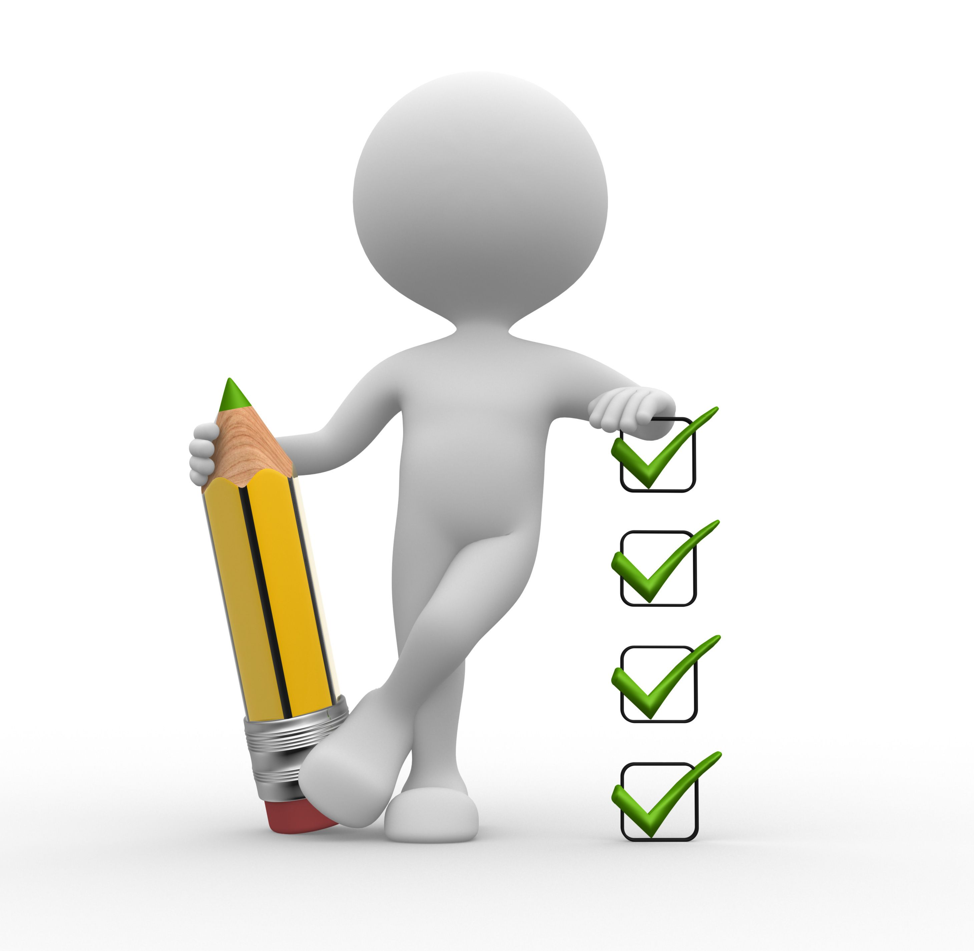
Стилі лідерства та керівництва
Стилі керівництва - це типова для керівника система прийомів впливу на підлеглих.
Тобто стиль керівництва визначає ставлення його до підлеглих.
Виділяють такі типи стилів керівництва:
Авторитарний;
Демократичний;
Ліберальний.
НЕТАЄМНО

Slide 7

Стилі лідерства та керівництва
Авторитарний стиль - передбачає жорсткі способи управління, всяке припинення чиєїсь ініціативи та обговорення прийнятих рішень. Думка підлеглих не враховується, всякі спроби зробити що-небудь не так моментально присікаються. З відомого методу «Батіг і Пряник» використовується лише батіг. Основа даного стилю керівництва – страх покарання за невиконання завдання. Авторитарному керівнику не важливо, наскільки його погляди поділяються в колективі, він не приймає пропозиції підлеглих і не пояснює їм процесів.
З відомого методу «Батіг і Пряник» використовується лише батіг.
Основа даного стилю керівництва – страх покарання за невиконання завдання.
НЕТАЄМНО

Slide 8
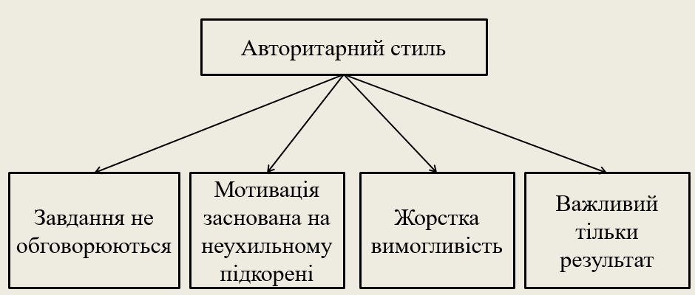
Стилі лідерства та керівництва
НЕТАЄМНО

Slide 9
Стилі лідерства та керівництва
Демократичний стиль - полягає у колегіальності прийняття рішень, тобто враховується думка підлеглих. Керівник рекламує свою позицію та ідеї, за допомогою переконання намагається перетворити своїх співробітників у союзників. Ідеї, що виникають, можуть обговорюватися спільно з підлеглими.
НЕТАЄМНО

Slide 10
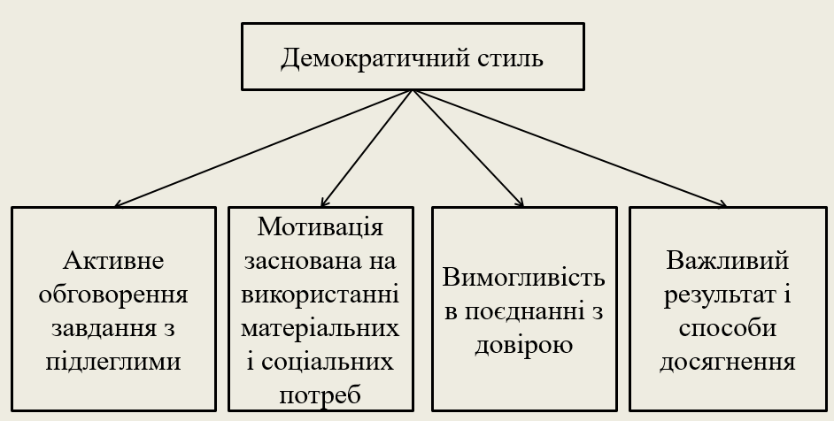
Стилі лідерства та керівництва
НЕТАЄМНО

Slide 11
Стилі лідерства та керівництва
Ліберальний стиль - підлеглим надається велика самостійність в роботі. В прийнятті рішень, керівник дає лише загальні настанови і час від часу контролює діяльність виконавців. Ще цей стиль керівництва називають стилем невтручання.
Досягнення високих результатів неможливе без задіяння всіх цих стилів керівництва.
НЕТАЄМНО

Slide 12
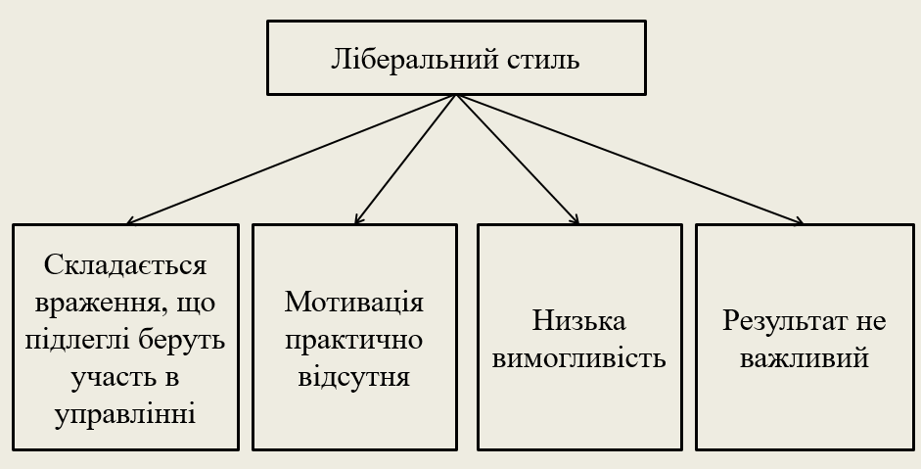
Стилі лідерства та керівництва
НЕТАЄМНО

Slide 13
Класифікація лідерів
Лідерство в групі (колективі), може бути формальне і неформальне.
Тими, хто призначає формального лідера в колективі, цінуються перш за все такі якості як відповідальність і пунктуальність.
Формальний лідер нерідко є кар'єристом і не приховує цього, а начальство, бачучи таку амбіційність, просуває його по кар'єрних сходах і користується таким бажанням у своїх інтересах.
Формальний лідер може бути людиною не самих високих моральних принципів.
НЕТАЄМНО

Slide 14
Класифікація лідерів
Переслідуючи власні цілі, йому іноді доводиться інформувати офіційне начальство про дії колег, доповідати про те, що відбувається всередині колективу.
Формальний лідер або керівник — це людина, яка направляє роботу інших і несе персональну відповідальність за її результати.
Неформальний лідер – це людина в колективі, яка має великий вплив на інших незалежно від займаної нею посади.
Неформальний лідер може стати керівнику, як серйозною перешкодою, так і надійною опорою.
Особливим талантом неформального лідера необхідно управляти.
НЕТАЄМНО

Slide 15
Класифікація лідерів
Успіх виконання бойових завдань у сучасній війні залежить від багатьох факторів. Але очевидно, що кращих результатів досягає та сторона, яка здатна швидше пристосовуватись до зміни тактики ворога, протидіяти новітнім технологіям та впроваджувати власні.
Прогрес української армії досягається за рахунок:
- навченості особового складу;
- застосування нових програмних продуктів;
- запровадження автоматизованої системи управління вогнем.
За більше ніж 10 років військових дій та, зокрема, 2 роки повномасштабного вторгнення рф, ЗСУ навчились діяти в умовах постійного вогневого впливу противника та ворожих ударних БпЛА, FPV, авіації та ракетного озброєння.
Вміле виконання заходів інженерного забезпечення, (а саме: маскування вогневих позицій, обладнання окопів для гармат, боєприпасів, укриття для особового складу в бліндажах (щілинах), встановлення "антиланцетних сіток", створення хибних вогневих позицій), своєчасний маневр підрозділами, дотримання режиму “радіотиші”, тощо – дозволяють зберігати боєздатність підрозділів на необхідному рівні.
НЕТАЄМНО

Slide 16
Класифікація лідерів
Навченість – це основа для досягнення високого рівня досконалості особового складу та постійної готовності підрозділів до виконання бойових завдань за призначенням.
Кожен десантник, повинен усвідомлювати що успіх виконання бойового завдання і в цілому перемога - залежить від його сумлінності.
Все це досягається шляхом тяжкої праці на полігоні:
Багаторазового повторення та тренування нормативів бойової підготовки;
Постійного вдосконалення фахових навичок;
Бойового злагодження підрозділу.
Кожен десантник повинен засвоїти:
Головний ворог солдата - це його ЛІНЬ!
НЕТАЄМНО

Slide 17
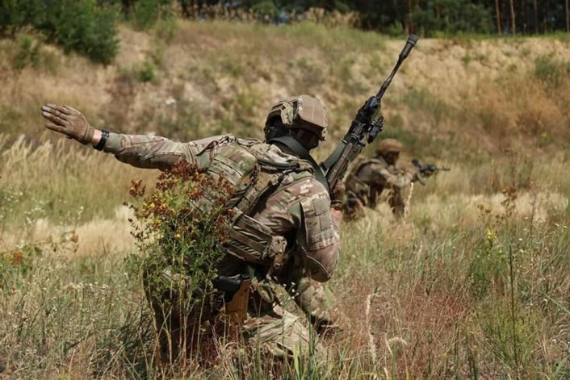
Слідуй за мною – роби як я!
НЕТАЄМНО

Slide 18
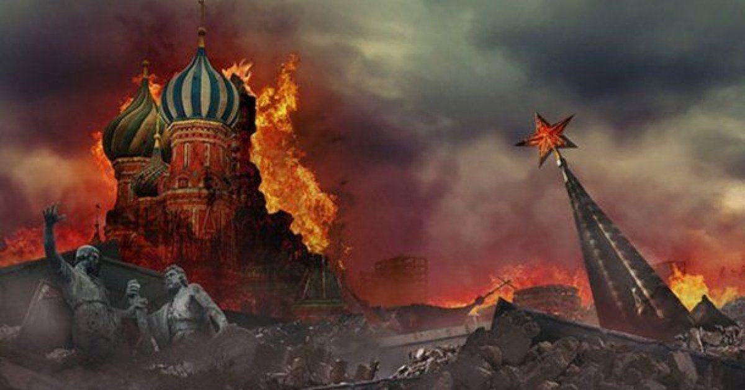
Дякую за увагу!
НЕТАЄМНО

